Slide 1
BÀI 1
SỨC HẤP DẪN CỦA TRUYỆN KỂ
Thời gian thực hiện: 11 tiết
(Đọc: 7 tiết; Tiếng Việt: 1 tiết; Viết: 2 tiết; Nói và nghe: 1 tiết)
PHẦN 1: ĐỌC HIỂU VĂN BẢN TRUYỆN VĂN BẢN 1: TRUYỆN KỂ VỀ CÁC VỊ THẦN SÁNG TẠO THẾ GIỚI

Slide 2
KHỞI ĐỘNG

Slide 3


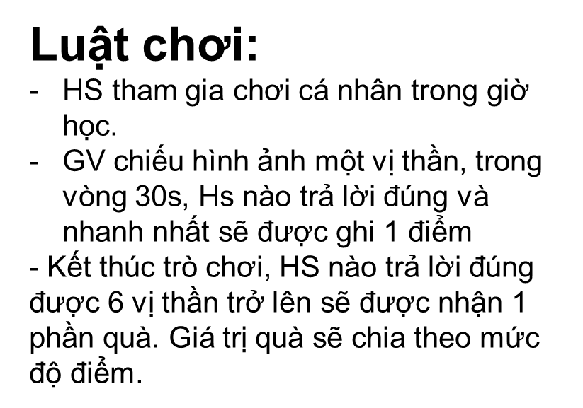
AI NHANH
TAY HƠN?

Slide 4
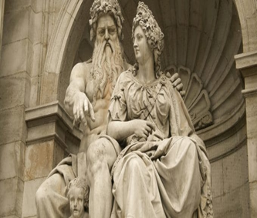
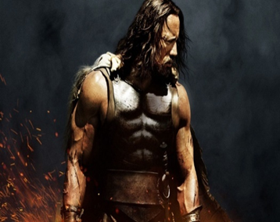
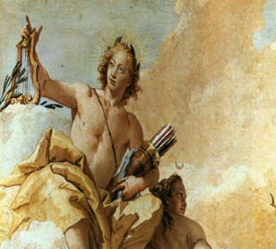
Thần Dớt (Zeus) và người vợ Hera
Hê-ra-clét (Hercules)
Thần A-pô-lô (Apollo)
(Vị thần của thơ ca, nghệ thuật, âm nhạc,..)

Slide 5
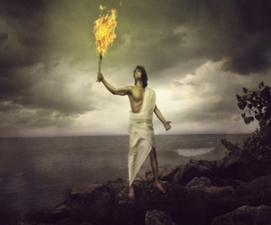
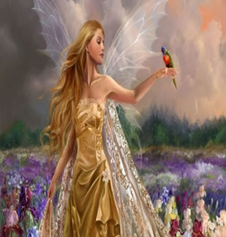
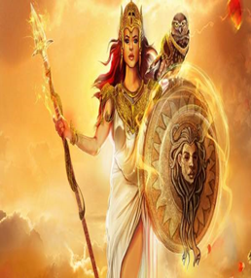
Thần Prô–mê-tê (Prometheus) – Vị thần lấy trộm lửa của Dớt trao cho loài người
Nữ thần Aphrodite - Nữ thần tình yêu và sắc đẹp
Nữ thần trí tuệ Athena

Slide 6
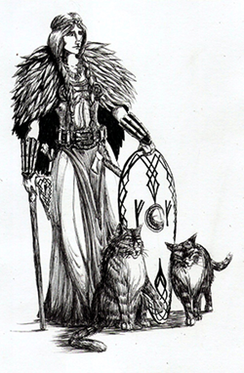
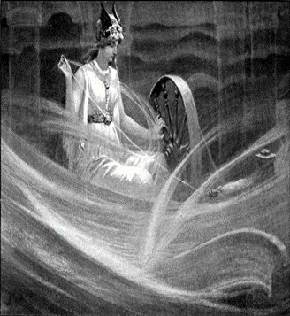
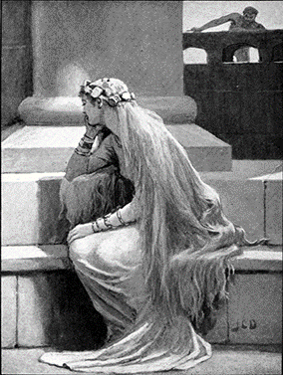
Freya – Nữ thần tình ái
(Freyar là con gái của thần biển Njord và em gái ông – Nerthus. Nàng Freya đại diện cho tình yêu, sắc đẹp và lòng ham muốn…)
Frigg – Mẹ Trái Đất
(Frigg được coi là nữ hoàng của Asgard. Bà là vị thần đại diện cho hôn nhân, gia đình và các bà mẹ. Ngoài ra, bà còn là một thầy phù thủy có khả năng nhìn trước tương lai…)
Sif
(Sif là vợ của thần Thor. Nàng là nữ thần đại diện cho hạt giống và sự sinh sản…)

Slide 7
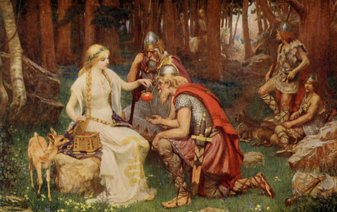
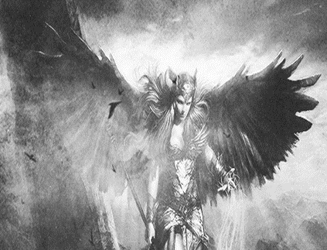
Idun
(Idun là con gái của người lùn Ivald, vợ của thần Bragi. Nàng là nữ thần canh giữ những quả táo của tuổi trẻ và đại diện cho tuổi thanh xuân bất diệt. Những quả táo của Idun giúp cho những vị thần ở Asgard mãi mãi trẻ trung…)
Valkyries – Những nữ thần báo tử
(Valkyries là tên gọi chung của những nữ chiến binh còn trinh trắng. Họ là những nữ thần có quyền quyết định những ai sẽ phải chết trên chiến trường…)

Slide 8
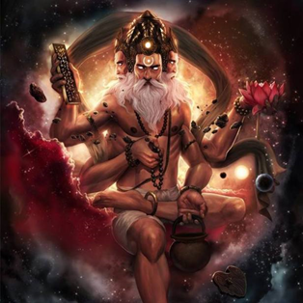
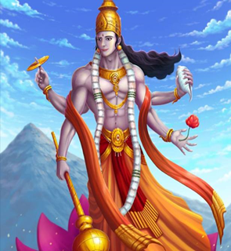
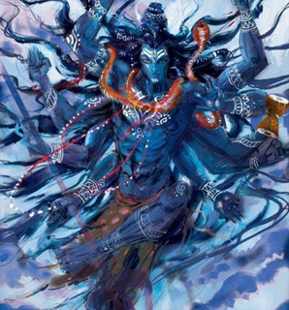
Brahma
(Thần Brahma được cho là vị thần tối cao, đấng tạo hóa của vạn vật thế gian, vị thần tạo ra con người và sáng tạo ra kinh Vệ Đà – bộ kinh được coi là suối nguồn tri thức của nền văn minh Ấn Độ…)
Vishnu
(Vishnu – Đấng bảo hộ của vạn vật, vị thần bảo vệ cho thế gian tránh khỏi cái ác và tai họa, thường xuất hiện trong nhiều hóa thân khác nhau, xuống trần giúp con người chống lại ma quỷ…)
Shiva
(Shiva – vị thần của sự hủy diệt, được mệnh danh là “Kẻ hủy diệt và kẻ biến hóa”. Shiva có thể là vị thần tử tế và che chở nhưng cũng là vị thần đáng sợ, có mặt ở các chiến trường và giàn hỏa táng…)

Slide 9
BÀI 1: SỨC HẤP DẪN CỦA TRUYỆN KỂ
VĂN BẢN 1: TRUYỆN KỂ VỀ CÁC VỊ THẦN SÁNG TẠO THẾ GIỚI
(Thần thoại Việt Nam)

Slide 10
NỘI DUNG BÀI HỌC
TRI THỨC NGỮ VĂN
II. TRUYỆN KỂ VỀ CÁC VỊ THẦN SÁNG TẠO THẾ GIỚI
Các vị thần
2. Sự giống và khác nhau giữa các vị thần
3. Ý nghĩa của các vị thần
4. Nghệ thuật xây dựng nhân vật
III. TỔNG KẾT

Slide 11
I. TRI THỨC NGỮ VĂN
THỂ LOẠI
TRUYỆN
CỐT TRUYỆN
TRUYỆN KỂ
NHÂN VẬT
NGƯỜI KỂ TRUYỆN

Slide 12
Khái niệm: Là truyện kể ra đời sớm nhất kể về thế giới thần linh, thể hiện quan niệm về vũ trụ và quan niệm nhân sinh của người xưa
Chức năng:
+ Cắt nghĩa, lý giải các các hiện tượng TN và đời sống XH
+ Thể hiện niềm tin, khát vọng của nhân loại.
Phân loại:
+ Thần suy nguyên
+ Thần thoạithoại sáng tạo
THẦN THOẠI
Đặc điểm: + Tính nguyên hợp
+ Cốt truyện đơn giản
+ NV chính là các vị thần hoặc hoặc những con người có nguồn gốc thần linh
+ Thời gian mang tính ước lệ, phiếm chỉ, không gian vũ trụ với nhiều cõi khác nhau

Slide 13
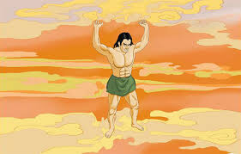
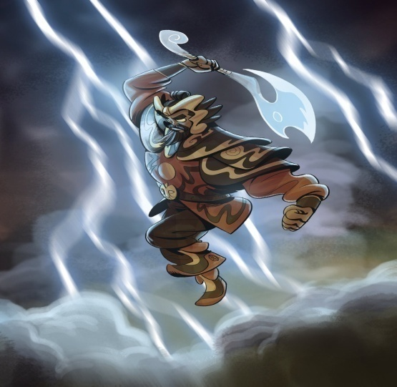
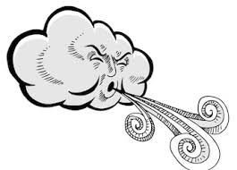
1. CÁC VỊ THẦN

Slide 14
Vị thần | Thời gian, không gian xuất hiện | Hình dáng | Tính khí | Công việc | Nét riêng của mỗi thần
Trụ Trời | Trời đất chỉ là một đám hỗn độn tối tăm và lạnh lẽo | Thân thể to lớn - Chân thần bước một bước từ đỉnh núi này sang đỉnh núi kia | Chăm chỉ, miệt mài, cần mẫn | - Đội trời lên, đá đắp thành một cái cột chống trời… - Phá cột đá đi rồi ném vung đá và đất đi khắp mọi nơi | Là vị thần khai sinh ra trời đất
Sét | Làm việc khoảng tháng Hai, tháng Ba mỗi khi có chớp rạch | Mặt mũi rất nanh ác, tiếng quát tháo dữ dội | Tính rất nóng nảy, thỉnh thoảng còn nhầm lẫn trong công việc. | Thi hành luật pháp ở trần gian | Giật mình khi nghe tiếng gà.
Gió | Xuống hạ giới đi chơi vào những buổi tối trời | Hình dạng kì quặc, không có đầu | Chưa cẩn trọng | Làm gió nhỏ, bão lớn | Thiếu cẩn cẩn trọng trong công việc.

Slide 15
2. SỰ GIỐNG VÀ KHÁC NHAU CỦA CÁC VỊ THẦN
Họ đều là những vị thần mang theo sức mạnh phi thường, họ đều có công tạo lập thế giới, có hình hài kỳ dị đặc biệt..
GIỐNG NHAU
VỀ HÌNH DÁNG:
+ Thần Trụ Trời thân thể to lớn, vóc dáng kì vĩ
+ Thần Gió hình dáng kì quặc, không có đầu.
+ Thầng Sét mặt mũi nanh ác, tiếng quát tháo rất dữ dội
KHÁC NHAU
VỀ TÍNH KHÍ: Có vị thần chăm chỉ, có vị thần tính nóng nảy, làm ăn đểnh đoảng, có vị thần tính hay nhầm lẫn…

Slide 16
3. Ý NGHĨA CỦA CÁC VỊ THẦN
- Thể hiện khát vọng nhận thức, lí giải và chinh phục, sáng tạo thế giới.
- Cuộc đời các vị thần trở thành những bài học kinh nghiệm quý báu giúp cho dân gian có cuộc sống thanh bình yên ấm hơn.
- Thể hiện là cách hình dung, lí giải về sự hình thành thế giới tự nhiên, nguồn gốc vũ trụ và muôn loài của con người thời nguyên thủy.
- Phản ánh vẻ đẹp riêng của cuộc sống lao động, tín ngưỡng và văn hóa của từng cộng đồng.

Slide 17
4. NGHỆ THUẬT XÂY DỰNG NHÂN VẬT
- Sử dụng nhiều yếu tố hoang đường, kì ảo
- Xây dựng nhân vật chức năng
- Thời gian phiếm chỉ, mang tính ước lệ và không gian vũ trụ với nhiều cõi khác nhau.
- Ngôn ngữ tự sự thể hiện lối tư duy hồn nhiên, chất phác.
- Cốt truyện đơn giản nhưng hấp dẫn, sinh động, có những chi tiết bất ngờ thú vị thể hiện trí tưởng tượng bay bổng, lãng mạn, sức sáng tạo kì diệu của dân gian,

Slide 18

TỔNG KẾT
NGHỆ
THUẬT
NỘI DUNG
- Chi tiết tưởng tượng kì ảo.
- Xây dựng nhân vật chức năng.
- Thời gian phiếm chỉ, mang tính ước lệ và không gian vũ trụ với nhiều cõi khác nhau.
- Ngôn ngữ tự sự hồn nhiên.
- Cốt truyện đơn giản nhưng hấp dẫn, sinh động, có những chi tiết bất ngờ thú vị.
- Qua các vị thần, người nguyên thủy thể hiện cách hình dung, lí giải về sự hình thành thế giới tự nhiên, nguồn gốc con người và vạn vật, đồng thời phản ánh vẻ đẹp riêng của cuộc sống lao động, tín ngưỡng và văn hóa của từng cộng đồng.

Slide 20


VĂN BẢN 4
Tản Viên từ Phán sự lục
( Chuyện chức Phán sự đền Tản Viên)

Slide 21
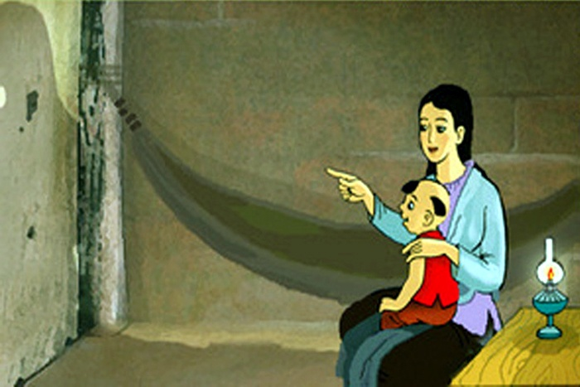
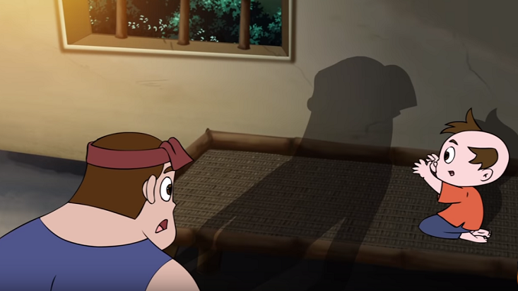
Những hình ảnh sau gợi cho em nghĩ đến tác phẩm văn học nào đã được học ở THCS?
Tác phẩm đó thuộc thể loại nào ? Hiểu biết của em về thể loại đó?

Slide 22
Tác phẩm đó thuộc thể loại nào ? Hiểu biết của em về thể loại đó?

Slide 23
Tản Viên từ Phán sự lục
( Chuyện chức Phán sự đền Tản Viên)

Slide 24
KHÁM PHÁ TRI THỨC
Truyện truyền kỳ là những câu chuyện kì lạ được ghi chép tản mạn, thường có yếu tố hoang đường kì ảo
Tra cứu thuật ngữ
Cốt truyện đơn tuyến: loại cốt truyện đơn giản thường xoay quanh một nhân vật hoặc sự kiện chính nào đó .
Tính cách nhân vật: những nét riêng, cốt lõi có tính chất ổn định thể hiện qua suy nghĩ, hành động, ngôn ngữ của nhân vật trong tác phẩm tự sự hoặc kịch.

Slide 25

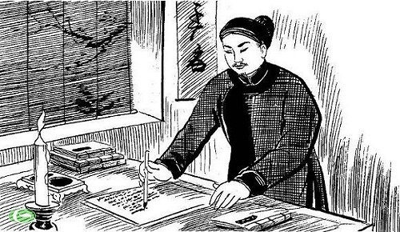
Tác giả Nguyễn Dữ:
- Sống vào khoảng thế kỉ XVI.
- Quê quán: xã Đỗ Tùng- huyện Trường Tân (nay thuộc huyện Thanh Miện- Hải Dương).
- Xuất thân trong gia đình khoa bảng.
- Từng đi thi và đã ra làm quan nhưng ko bao lâu thì lui về ở ẩn
1

Slide 26
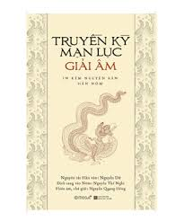
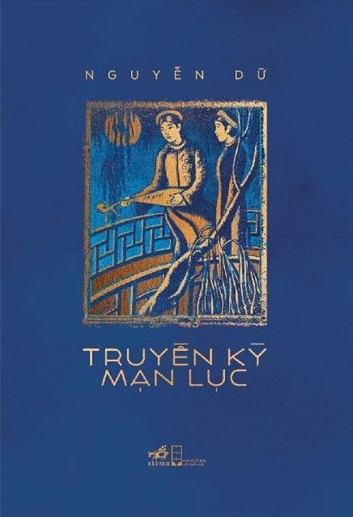
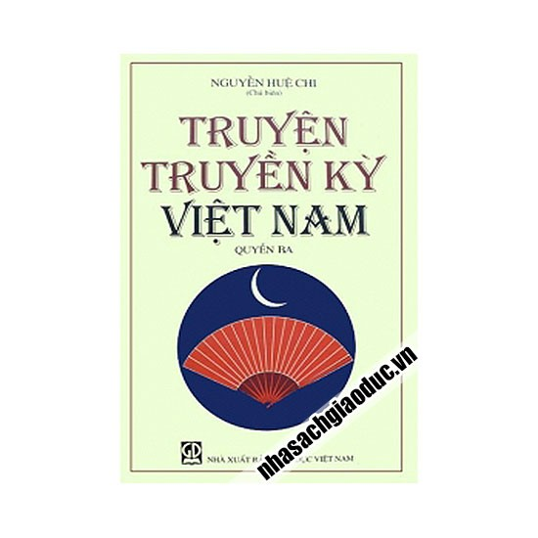
* Thể loại truyện truyền kì:
- Là một thể văn xuôi tự sự thời trung đại, có thể xen thơ ca, các lời bình luận của tác giả hoặc người khác ở cuối mỗi truyện.
- Phản ánh hiện thực qua những yếu tố kì lạ, hoang đường.
- Viết bằng chữ Hán.

Slide 27
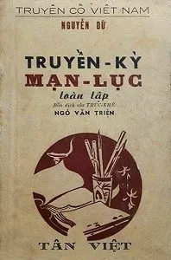
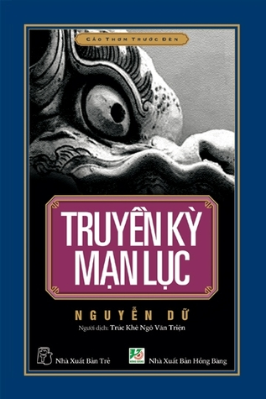
* Tác phẩm “Truyền kì mạn lục”
- Viết bằng chữ Hán.
- Ra đời vào nửa đầu thế kỉ XVI.
- Gồm 20 câu chuyện.
- Giá trị nội dung:
+ Là một tiếng nói phê phán hiện thực.
+ Cảm thông, bênh vực những con người nhỏ bé với số phận bi thảm, đặc biệt là người phụ nữ với khát vọng hạnh phúc lứa đôi.
+ Thể hiện tinh thần dân tộc, niềm tự hào về nhân tài, văn hóa nước Việt, đề cao đạo đức nhân hậu, thủy chung.
+ Khẳng định quan điểm sống “lánh đục về trong” của lớp trí thức ẩn dật đương thời.
- Giá trị nghệ thuật: được Vũ Khâm Lân (thế kỉ XVII) khen tặng là “thiên cổ kì bút”.

Slide 28

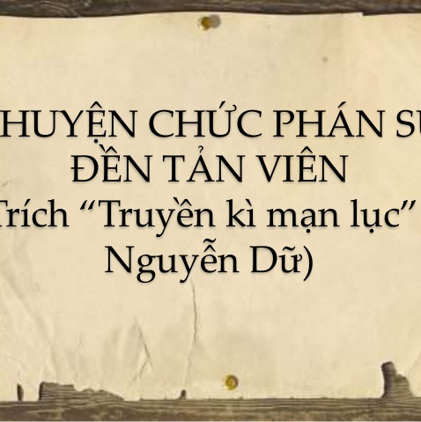
còn lại: Cuộc gặp gỡ tình cờ giữa quan phán sự đền Tản Viên và người quen cũ; Lời bình của tác giả.
II. Đọc khám phá văn bản
“Ngô Tử Văn ... ko cần gì cả”: Giới thiệu nhân vật và hành động đốt đền tà.
BỐ CỤC
PHẦN I
PHẦN IV
“Tử Văn vâng lời ... mất”: Tử Văn bị bắt, đối chất ở Minh ti trước Diêm Vương, được tha, nhận lời tiến cử làm quan phán sự ở đền Tản Viên.
“Đốt đền xong ... khó lòng thoát nạn”: Tử Văn gặp bách hộ Thôi và Thổ thần.
PHẦN II
PHẦN III

Slide 29
Các sự kiện chính
+ Ngô Tử Văn đốt đền
+Cuộc gặp gỡ của Ngô Tử Văn với hồn ma tên tướng giặc và Thổ Công
+Cuộc xử án dưới âm phủ
+Ngô Tử Văn nhận chức phán sự ở đền Tản Viên
Khôn gian: trần gian và âm phủ
Người kể chuyện: ngôi thứ 3
Thời gian : tuyến tính

Slide 30
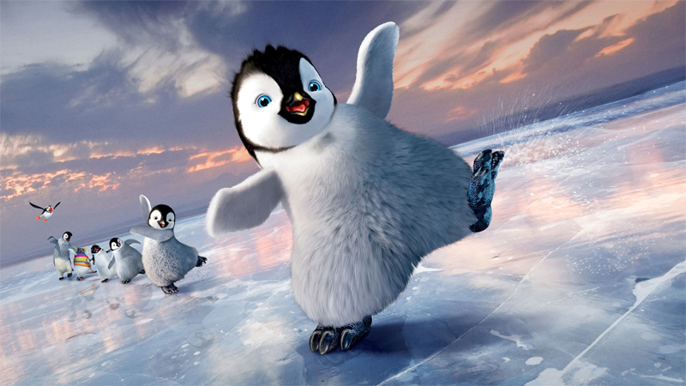

Cánh cụt về nhà
Chơi

Slide 31





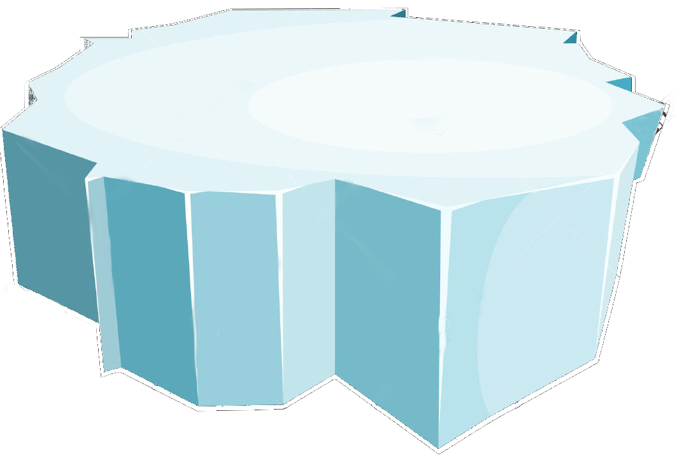




Dũng cảm
Tự tin
Sáng tạo
Nhiệt tình
Linh hoạt

Slide 32



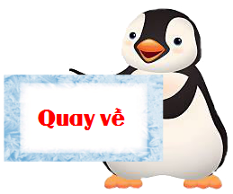
Câu 1. Nhận xét nào dưới đây về Nguyễn Dữ là không chính xác?
A. Ông là tác giả truyện truyền kì nổi tiếng nhất thời kì văn học trung đại Việt Nam.
B. Ông xuất thân trong một gia đình khoa bảng, từng thi đỗ và đã ra làm quan.
C. Truyền kì mạn lục là sáng tác tiêu biểu nhất của ông.
D. Nhiều câu chuyện trong Truyền kì mạn lục là câu chuyện thực trong cuộc đời của Nguyễn Dữ.
D

Slide 33
Câu 2. Đặc điểm nào dưới đây được coi là đặc trưng tiêu biểu của thể loại truyện truyền kì?
A. Là một thể văn xuôi tự sự thời trung đại.
B. Truyện phản ánh hiện thực qua những yếu tố kì ảo, hoang đường.
C. Là thể văn xuôi có nguồn gốc từ Trung Quốc.
D. Truyện miêu tả thế giới cõi âm với nhiều nhân vật thánh thần, ma quỷ.
B

Slide 34
Câu 3. Vai trò của những yếu tố kì ảo trong truyện truyền kì là gì?
A. Là cách để truyền tải nội dung hiện thực cũng như quan niệm và thái độ của tác giả.
B. Làm tăng sức hấp dẫn cho truyện.
C. Để phát huy trí tưởng tượng của người đọc.
D. Gồm A và B.
D

Slide 35
Câu 4. Nhận xét nào dưới đây không đúng với Truyền kì mạn lục của Nguyễn Dữ?
A. Là tác phẩm bằng chữ Hán, gồm 20 truyện, ra đời vào nửa đầu thế kỉ XVI.
B. Các truyện hầu hết ở thời Lí, Trần, Hồ, Lê sơ và đều có yếu tố hoang đường.
C. Là một công trình ghi chép lại đơn thuần các truyện xảy ra trong dân gian.
D. Từng được Vũ Khâm Lân (thế kỉ XVII) khen là "thiên cổ kì bút".
C

Slide 36
Câu 5. Trong Chuyện chức phán sự đền Tản Viên, Ngô Tử Văn “tắm gội sạch sẽ, khấn trời” rồi làm gì?
A. Châm lửa đốt đền.
B. Đi gặp Diêm Vương.
C. Tiếp chuyện viên Bách hộ họ Thôi.
D. Tiếp chuyện Thổ Công.
A

Slide 37
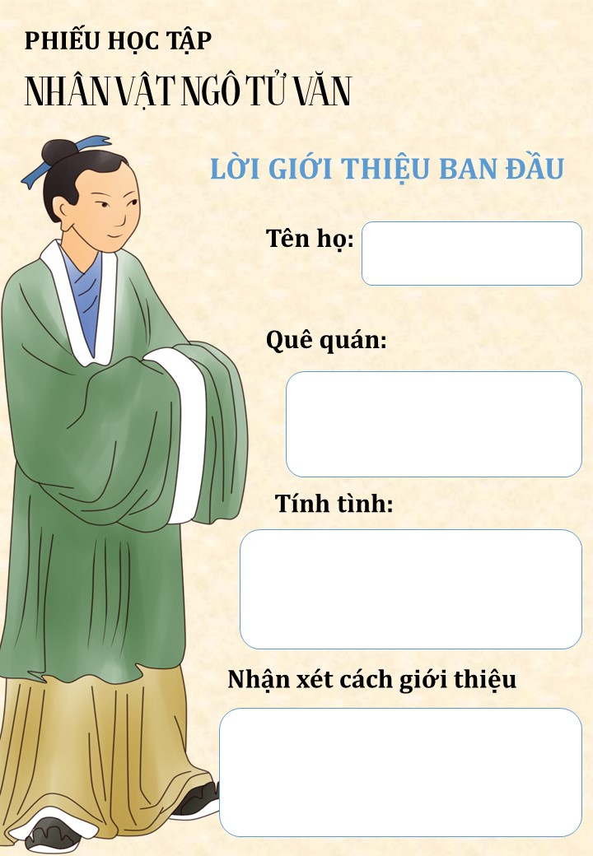
1. Nhân vật Ngô Tử Văn
a. Cách giới thiệu nhân vật.
Soạn
Người Yên Dũng, đất Lạng Giang
Khảng khái, nóng nảy, cương trực
Giới thiệu nhân vật trực tiếp một cách ngắn gọn về tên họ, quê quán cụ thể, đặc biệt là tính tình, phẩm chất nổi bật bằng những từ ngữ khẳng định, khen ngợi->Đó là cách giới thiệu nhân vật truyền thống, chưa thoát khỏi cách kể chuyện của dân gian

Slide 38
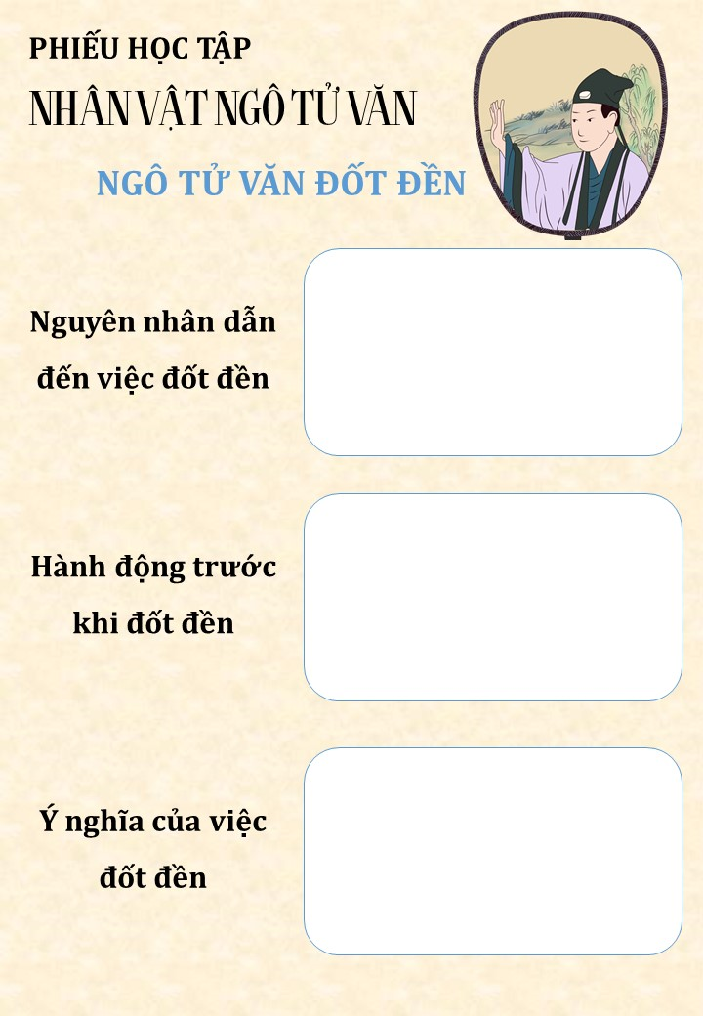
b. Ngô Tử Văn đốt đền thờ Thổ thần
đền linh -> hồn tướng giặc chiếm, làm yêu làm quái -> TV tức giận.
Tắm gội sạch sẽ, khấn trời, rồi châm lửa đốt đền
-> Lấy lòng trong sạch, muốn được trời thấu hiểu và chứng minh hành động chính nghĩa của mình
+ Thể hiện tính cương trực, dũng cảm vì dân trừ bạo.
+ Thể hiện tinh thần dân tộc, quyết tâm trừ hại cho dân, bảo vệ thổ thần nước Việt.

Slide 39
LUYỆN TẬP – VẬN DỤNG
Đọc văn bản sau và trả lời các câu hỏi:
1. Thể loại
Truyền kì là một thể văn xuôi tự sự thời trung đại mà khi viết tác giả thường đưa vào những yếu tố hoang đường, kì lạ. Qua câu chuyện về thánh thần, ma quỷ, truyện truyền kì thường phản ánh hiện thực, thể hiện tư tưởng và thái độ của người viết về cuộc sống và con người.
2. Tác giả
Nguyễn Dữ (? -?), sống vào khoảng thế kỉ XVI, người xã Đỗ Tùng, huyện Trường Tân, nay là huyện Thanh Miện, tỉnh Hải Dương. Ông xuất thân trong gia đình khoa bảng (cha đỗ Tiến sĩ đời Lê Thánh Tông), là học trò của Nguyễn Bỉnh Khiêm và bạn học của Phùng Khắc Khoan, từng đi thi và đã ra làm quan nhưng không bao lâu thì từ quan về ở ẩn. Với Truyền kì mạn lục, ông đã đóng góp rất quan trọng cho sự phát triển của văn xuôi tự sự trung đại Việt Nam.
3. Tác phẩm
Chuyện chức phán sự đền Tản Viên là câu chuyện có pha nhiều yếu tố hoang đường. Đó là câu chuyện về một người tên là Ngô Tử Văn, tính tình ngay thẳng, ghét sự gian tà. Trước sự tác oai tác quái của linh hồn tên tướng phương Bắc bại trận, Tử Văn đã đốt đền. Tử Văn về gặp Diêm Vương được xử không có tội, đòi lại được ngôi đền cho Thổ thần. Tử Văn sống lại nhưng một tháng sau lại đột ngột qua đời và được trở thành quan phán sự.
( Trích Đọc hiểu văn bản ngữ văn 10, Nguyễn Trọng Hoàn)
1/ Nêu nội dung chính của văn bản trên?
2/ Xác định phương thức biểu đạt của văn bản ?
3/Truyện truyền kì khác thần thoại, truyện cổ tích và truyền thuyết ở điểm nào ?

Slide 40
1/ Nội dung chính của văn bản trên:
- Giới thiệu đặc điểm thể loại truyền kì;
- Giới thiệu khái quát về cuộc đời nhà văn Nguyễn Dữ;
- Tóm tắt truyện Chuyện chức phán sự đền Tản Viên
2/ Phương thức biểu đạt của văn bản: thuyết minh
3/Truyện truyền kì khác thần thoại, truyện cổ tích và truyền thuyết ở chỗ:
-Truyện truyền kì cũng có thể bắt nguồn từ truyện thần kì của dân gian nhưng nó đã có tác giả, có sự đầu tư của cấu trúc, chọn lọc chi tiết và hơn hết, mỗi truyệntruyền kì là một bài học làm người trọn vẹn.
-Truyện truyền kì có dung lượng lớn hơn những truyện dân gian, ngôn ngữ kể chuyện đã có màu sắc của phong cách, nhân vật của truyện có đời sống, có cá tính. Đặc biệt các tình huống của truyện đầy những bất ngờ, hấp dẫn bởi kịch tính cao.
-Truyện truyền kì thông thường là sáng tạo của người nghệ sĩ, mỗi truyện là một vấn đề của cuộc sống. Nó không mang tính chức năng trong nội dung phản ánh và tính mô tip về hình thức của truyện.

Slide 41
Qua văn bản, viết đoạn văn ngắn ( 5 đến 7 dòng) bày tỏ suy nghĩ về lối sống ngay thẳng, ghét sự gian tà trong cuộc sống hôm nay.

Slide 42
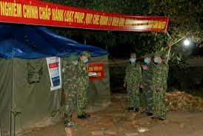
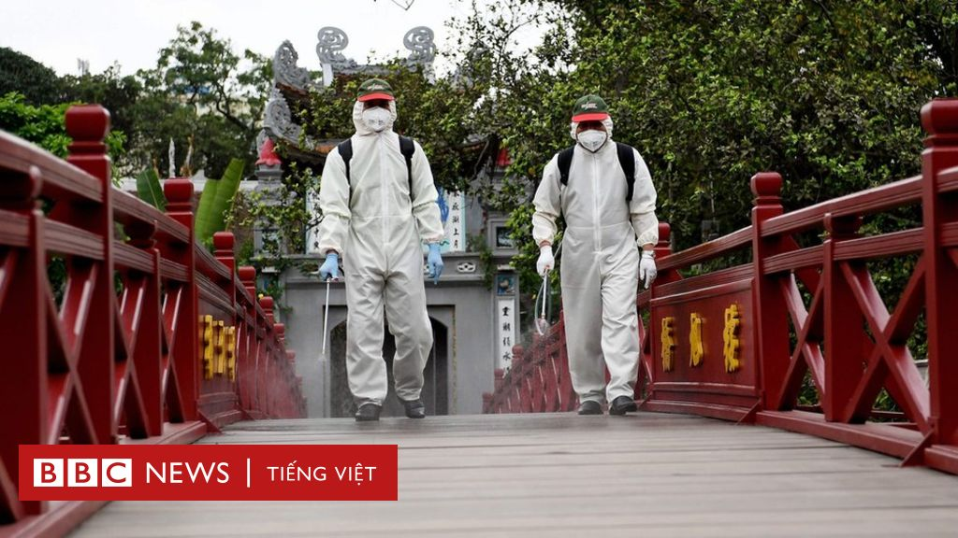
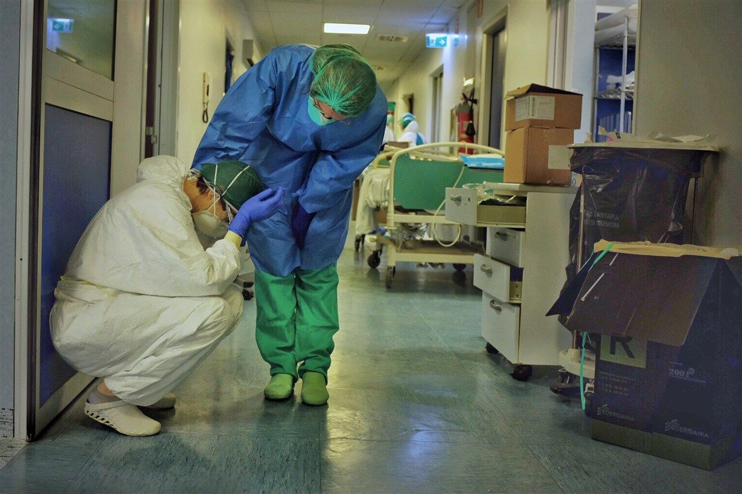
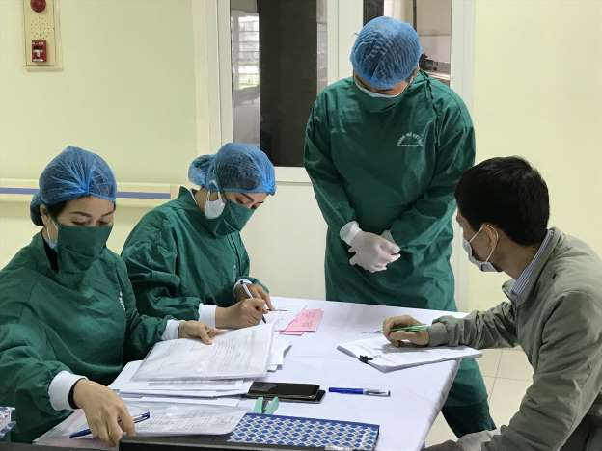
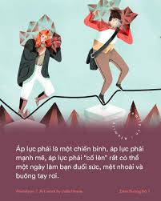
Theo em, thế nào là người dũng cảm, có nghĩa khí?
Hành động dũng cảm, có nghĩa khí mà em đã thực hiện là gì?
Hãy chia sẻ với cả lớp điều đó!

Slide 43
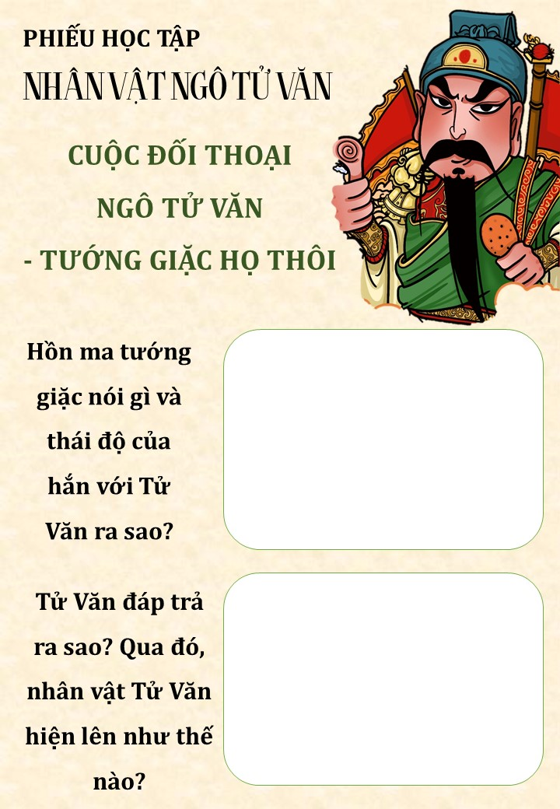
+Nói năng và quần áo rất giống người phương Bắc, tự xưng là cư sĩ đòi dựng trả lại ngôi đền .
+ Nói “ Nhà ngươi….dám khinh nhờn….khó lòng tránh khỏi tai vạ’
→Thái độ: đe dọa, ngạo ngược, trơ tráo
Mặc kệ, ngồi ngất ngưởng tự nhiên
→Sự cứng cỏi, mạnh mẽ của người biết mình hành động vì lẽ phải

Slide 44
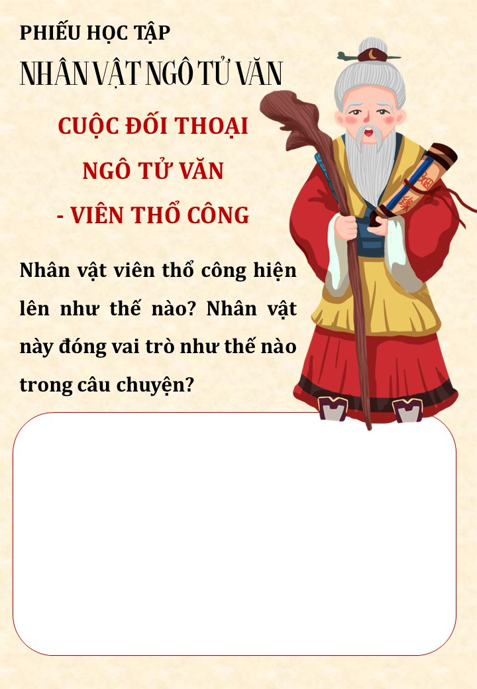
+Một ông già, áo vải mũ đen, phong độ nhàn nhã, thủng thỉnh
+Vái chào: cung kính trân trọng
+Gọi việc làm của Ngô tử Văn là rất thú
→Trang phục của người Việt, cung cách thái độ khác hẳn kẻ chiếm đền. Lời kể chuyện đã hướng đến chân tướng sự việc, con người, định hướng diễn biến.
→ Thổ công là nạn nhân đang khiếp sợ, đã tô đậm sự bạo tàn của tên giặc. Thổ công là đồng minh sẽ giúp cho Tử Văn trên con đường đi vạch trần cái ác.
→ Ngô Tử Văn là một kẻ sĩ đầy bản lĩnh, không khiếp sợ trước gian tà.

Slide 45
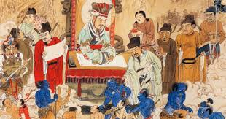
- Hậu quả của việc đốt đền là gì.
- Khi bị quỷ giải đi cũng như khi đứng trước diêm vương thì NTV có tinh thần thái độ ra sao.
* Diêm vương xử kiện:
- Điềm nhiên, không khiếp sợ.
- Kêu oan, đòi phán xét minh bạch, công khai.
- Không run rẩy, không nhụt chí, tự tin vào chính nghĩa, kiên quyết đấu tranh cho chân lí cho lẽ phải.
=> tên họ Thôi bị trừng trị, TV chiến thắng, Thổ công được trả lại đền.
- Theo em chi tiết diêm vương xử kiện nói lên điều gì.
- Ý nghĩa:
+ Niềm tin của con người thời trung đại: bên cạnh cõi trần còn có cõi âm.
+ Khát vọng công lí chưa được thực hiện trong đ/s trần thế của người xưa.
+ Bộc lộ rõ hơn bản lĩnh của NTV.
+ Khuyên răn giáo dục con người sống và hành động thế nào cho đúng đắn, hợp lẽ phải, tránh làm điều ác.
NTV nhậm chức phán sự đền Tản Viên(chức quan xem xét các việc kiện tụng -> thực hiện công lí)
- Một sự thưởng công xứng đáng -> noi gương cho người sau, khích lệ mọi người dũng cảm đ/t chống cái ác bảo vệ công lí.

Slide 46

Lời bình cuối truyện
Thảo luận nhóm: Qua lời bình tác giả muốn nhắn nhủ điều gì?
Than ôi! Người ta thường nói: “Cứng quá thì gãy”. Kẻ sĩ chỉ lo không cứng cỏi được, còn gãy hay không là việc của trời. Sao lại đoán trước là sẽ gãy mà chịu đổi cứng ra mềm?
Ngô Tử Văn là một chàng áo vải. Vì cứng cỏi mà dám đốt cháy đền tà, chống lại yêu a, làm một việc hơn cả thần và người. Bởi thế được nổi tiếng và được giữ chức vị ở Minh ti, thật là xứng đáng. Vậy kẻ sĩ, không nên kiêng sợ sự cứng cỏi.
Lời răn của kẻ sĩ về nhân cách, lối sống của con người phải là chính mình, cương trực, chân chính. Tác giả còn lên tiếng ca ngợi những con người dũng cảm, can đảm dám đứng lên tố cáo và đấu tranh với cái xấu, cái ác.

Slide 47
3. Nghệ thuật kể chuyện
Nêu những đặc sắc nghệ thuật của tác phẩm?
Kết cấu truyện giàu kịch tính với những tình tiết lôi cuốn.
Cách dẫn dắt truyện hợp lô gích, khéo léo; cách kể tả sinh động, hấp dẫn.
Kể chuyện theo từng đoạn, theo thời gian, li kì biến họa linh hoạt, tự nhiên, xen lẫn giữa các yếu tố kì ảo.

Slide 48
III. TỔNG KẾT
Phê phán sự gian tà, giả mạo và tàn ác của tên Bách hộ họ Thôi.
Nội dung
Đề cao tinh thần khảng khái, cương trực dám đấu tranh chống lại cái ác, trừ hại cho dân
Thể hiện niềm tin công lí, chính nghĩa nhất định chiến thắng gian tà.

Slide 49
Đọc văn bản sau và trả lời các câu hỏi:
Than ôi! Người ta vẫn nói: "Cứng quá thì gãy". Kẻ sĩ chỉ lo không cứng cỏi được, còn gãy hay không là việc của trời. Sao lại đoán trước là sẽ gãy mà chịu đổi cứng ra mềm ?
Ngô Tử Văn là một anh chàng áo vải. Vì cứng cỏi cho nên dám đốt cháy đền tà, chống lại yêu ma, làm một việc hơn cả thần và người. Bởi thế được nổi tiếng và được giữ chức vị ở Minh ti, thật là xứng đáng. Vậy kẻ sĩ, không nên kiêng sợ sự cứng cỏi.
( Trích Chuyện Chức Phán sự đền Tản Viên, SGK Ngữ văn 10,Trang 60,Tập II, NXBGD 2006)
1/ Nêu nội dung chính của văn bản ?
2/ Câu văn nào trong văn bản có ý bác bỏ quan niệm đổi cứng ra mềm của những kẻ sĩ cơ hội, cầu an? Cách bác bỏ thuyết phục người đọc dựa trên cơ sở nào?
3/ Qua văn bản, nhà văn Nguyễn Dữ tỏ thái độ, tình cảm như thế nào với nhân vật Ngô Tử Văn?
4/ Ngày nay, kiểu nhân vật như Tử Văn có cần thiết cho đời sống chúng ta không ? Vì sao ?

Slide 50
1/ Nội dung chính của văn bản trên:
- Lời bình ở cuối truyện hàm chứa ý nghĩa sâu xa về khí tiết của kẻ sĩ chân chính ;
- Lời bình đã nói lên lời răn về nhân cách của kẻ sĩ, con người chân chính không nên uốn mình, phải sống cương trực, ngay thẳng. Sự cứng cỏi, lòng can đảm tr­ước những cái xấu, cái ác là thái độ ứng xử tích cực cần được coi trọng.
2/ Câu văn trong văn bản có ý bác bỏ quan niệm đổi cứng ra mềm của những kẻ sĩ cơ hội, cầu an: Vậy kẻ sĩ, không nên kiêng sợ sự cứng cỏi.
Cách bác bỏ thuyết phục người đọc dựa trên cơ sở lí lẽ ( Than ôi! Người ta vẫn nói: "Cứng quá thì gãy". Kẻ sĩ chỉ lo không cứng cỏi được, còn gãy hay không là việc của trời.) và dẫn chứng thực tế ( Nói về Ngô Tử Văn )
3/ Qua văn bản, nhà văn Nguyễn Dữ tỏ thái độ, tình cảm ca ngợi sự cứng cỏi và lòng cam đảm của nhân vật Ngô Tử Văn
4/ - Hình tượng Tử Văn với phẩm chất cao đẹp luôn cần thiết cho dân tộc ta :
- Vì chàng là người dám đương đầu với cái xấu, cái ác :
+ Tiêu diệt kẻ làm hại dân.
+ Vạch mặt bọn tham quan, ô lại.
+ Dám liều mình vì chính nghĩa.

Slide 51

Kết nối đọc- viết
Qua văn bản, viết đoạn văn ngắn ( 150 chữ) phân tích một chủ đề em thấy sâu sắc trong tác phẩm

Slide 52
Viết đoạn văn (khoảng 150 chữ ) phân tích một yếu tố tạo nên sức hấp dẫn trong tác phẩm.
Viết đoạn văn (khoảng 150 chữ ) phân tích một chi tiết em thấy hấp dẫn trong tác phẩm.

Slide 53
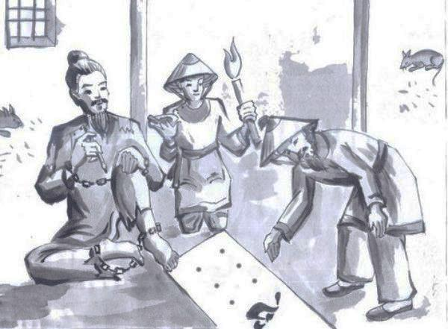
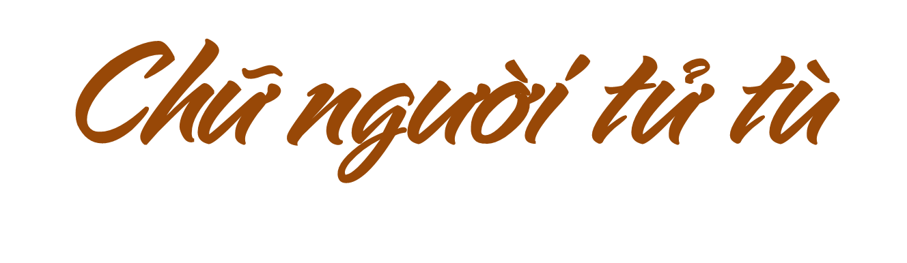
VĂN BẢN 5
Nguyễn Tuân

Slide 54



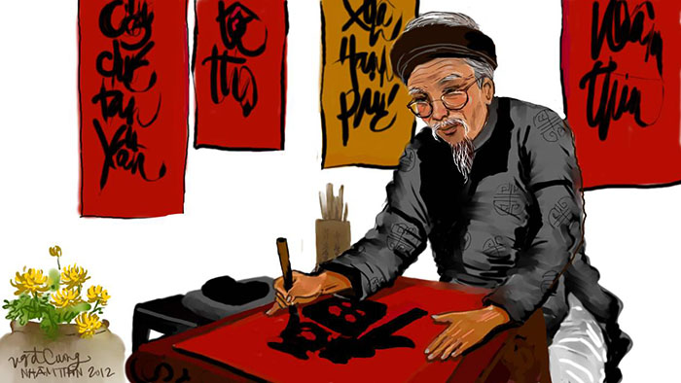



















Slide 55


Câu hỏi 1: Trong chương trình Ngữ văn lớp 6, các em được học văn bản kí “Cô Tô” của nhà văn nào?
Nguyễn Tuân

Slide 56
Câu hỏi 2: Phong cách nghệ thuật của Nguyễn Tuân?
Phong cách nghệ thuật của Nguyễn Tuân: tài hoa và độc đáo

Slide 57
Câu hỏi 3: Nguyễn Tuân quê ở đâu?
Hà Nội

Slide 58
Câu hỏi 4: Truyện ngắn “Chữ người tử tù”
còn có tên là …?
Dòng chữ cuối cùng

Slide 59
Câu hỏi 5: Truyện ngắn “Chữ người tử tù” in trong tập truyện?
“Vang bóng một thời” (1940)

Slide 60
Câu hỏi 6: Đóng góp lớn của Nguyễn Tuân đối với nền văn học Việt Nam hiện đại là thể loại?
Tùy bút, bút kí

Slide 61
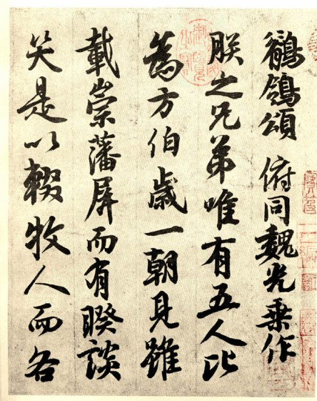
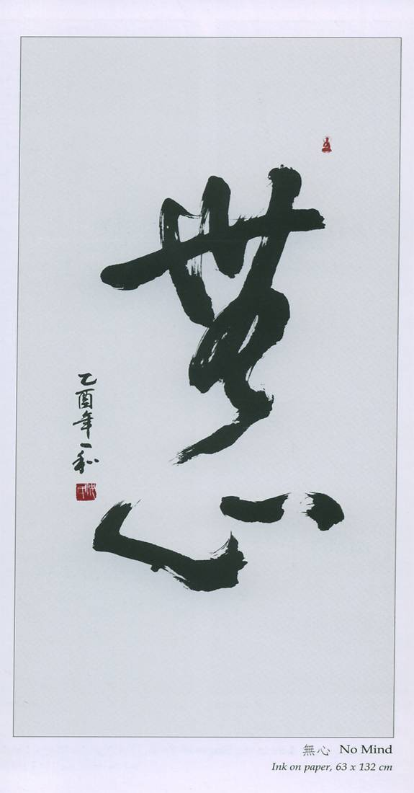
Một số hình ảnh về nghệ thuật thư pháp

Slide 62
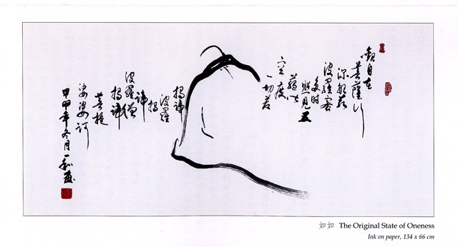
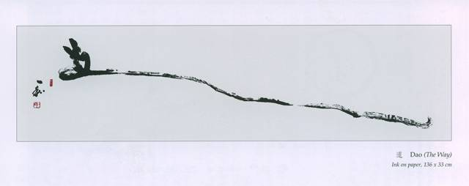
Bức hoành phi

Slide 63
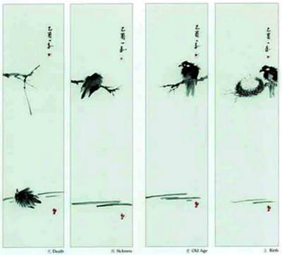
BỘ
TỨ
BÌNH

Slide 64
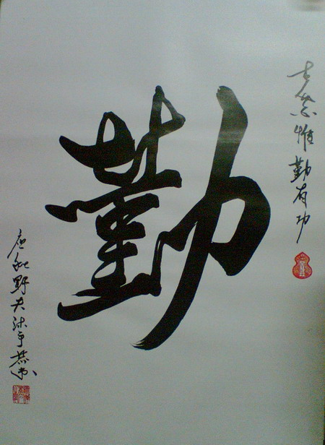
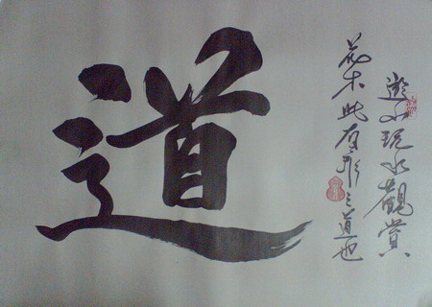


Chữ Cần
Chữ Đạo
Chữ Tâm
Chữ Lộc

Slide 65





Slide 66
Nguyễn Tuân

Slide 67

Cấu trúc bài học
Tìm hiểu chung
Đọc - hiểu văn bản
Tổng kết
Luyện tập
Vận dụng

Slide 68

I. Tìm hiểu chung
1. Tác giả
a. Cuộc đời
Nguyễn Tuân (1910 - 1987)
Quê: Quê ông ở làng Mọc, nay thuộc phường Nhân Chính, quận Thanh Xuân, Hà Nội.
Gia đình: sinh ra trong một gia đình nhà Nho khi Hán học đã tàn.

Slide 69
I. Tìm hiểu chung
1. Tác giả
a. Cuộc đời
Khi học hết bậc thành chung, ông tìm đến nghề viết văn, làm báo, rồi tham gia hoạt động cách mạng từ năm 1945.
Từ năm 1948 - 1958 ông là tổng thư ký của Hội văn nghệ Việt Nam.

Slide 70
I. Tìm hiểu chung
1. Tác giả
b. Con người
Rất mực tài hoa, uyên bác, hiểu biết rộng, ý thức cá nhân phát triển cao.
Yêu nước và yêu những giá trị văn hóa dân tộc tha thiết.
Thật sự trân trọng sự nghiệp văn học của mình.

Slide 71

Ký hoạ chân dung nhà văn Nguyễn Tuân của các hoạ sĩ Văn Cao, Thành Chương, Sĩ Ngọc, Quách Đại Hải, Tạ Tỵ, Phạm Minh Hải.

Slide 72

I. Tìm hiểu chung
1. Tác giả
c. Sự nghiệp văn chương
Nguyễn Tuân là một nhà văn lớn, một nghệ sĩ suốt đời đi tìm cái đẹp.
Sáng tác cả trước và sau cách mạng tháng Tám 1945.
Thành công với thể tùy bút.
Phong cách nghệ thuật: Tài hoa, độc đáo, uyên bác.

Slide 73
I. Tìm hiểu chung
1. Tác giả
c. Sự nghiệp văn chương
Tác phẩm chính: Vang Bóng Một Thời (1940), Thiếu Quê Hương (1940), Chiếc Lư Đồng Mắt Cua (1941)…
Năm 1996 ông được nhà nước tặng giải thưởng Hồ Chí Minh về Văn học - nghệ thuật.

Slide 74
I. Tìm hiểu chung
2. Tác phẩm
Tập truyện “Vang bóng một thời”
Xuất bản lần đầu: năm 1940
Dung lượng: 11 truyện ngắn
Đề tài: Một thời đã qua nay chỉ còn là Vang bóng.
Chủ đề: Viết về những cái tài, những thú vui tao nhã phong lưu đậm chất văn hóa.

Slide 75
I. Tìm hiểu chung
2. Tác phẩm
Tập truyện “Vang bóng một thời”
Hình tượng nghệ thuật chính: Các nhà Nho lỡ vận nhưng vẫn giữ vững khí tiết với đạo sống của người quân tử; Những người có tài năng phi thường.

Slide 76

I. Tìm hiểu chung
2. Tác phẩm
b. Truyện ngắn “Chữ người tử tù”
Chữ người tử tù (ban đầu có tên Dòng chữ cuối cùng) là một truyện ngắn đặc sắc trong Vang bóng một thời.
Thời điểm sáng tác: năm 1938, được đăng trên tạp chí Tao Đàn.
Nguyên mẫu là nhà nho tài hoa – anh hùng Cao Bá Quát.

Slide 77
I. Tìm hiểu chung
2. Tác phẩm
b. Truyện ngắn “Chữ người tử tù”
Chủ đề: Ca ngợi vẻ đẹp tài hoa, thiên lương, khí phách của kẻ sĩ và sức mạnh của cái đẹp, cái thiện.

Slide 78
I. Tìm hiểu chung
2. Tác phẩm
b. Truyện ngắn “Chữ người tử tù”
* Tóm tắt: Chữ người tử tù nói về cuộc gặp gỡ của Huấn Cao – giặc của triều đình và là người có tài viết chữ đẹp với Quản ngục – một người ngưỡng một tài năng của Huấn Cao, trước khi ra pháp trường. Tại nhà ngục tối tăm, Huấn Cao được Quản ngục đối đãi một cách trân trọng tử tế. Huấn Cao hiểu được tấm lòng và sở nguyện cao quý của quản ngục nên đã tặng những nét chữ vuông vắn cho viên quan này trước khi bịhành hình.

Slide 79
I. Tìm hiểu chung
2. Tác phẩm
b. Truyện ngắn “Chữ người tử tù”
0
Phần 1: từ đầu đến: “xem sao rồi sẽ liệu”: nhân cách, tài hoa của Huấn Cao
0
Phần 2: tiếp đó đến: “tấm lòng trong thiên hạ”: cảnh nhận tù và cách đối đãi đặc biệt của QN với HC
Phần 3: còn lại: cảnh cho chữ.
Bố cục

Slide 80

II. Đọc - hiểu văn bản
1. Tình huống truyện
Tình huống truyện chính là cái cớ để nảy sinh sự việc.
Vai trò của tình huống truyện:
- Tính cách nhân vật được bộc lộ.
- Góp phẩn thể hiện, chủ đề tư tưởng của tác phẩm.
- Thể hiện tài năng khám phá hiện thực của nhà văn.

Slide 81
1. Tình huống truyện
Dựa vào câu hỏi trong phiếu học tập số 1 để điền những thông tin cần thiết
Các phương diện | Quản Ngục | Huấn Cao
Vị thế xã hội
Nghệ thuật
Không gian nhà tù
Hoàn cảnh

Slide 82
1. Tình huống truyện
Dựa vào câu hỏi trong phiếu học tập số 1 để điền những thông tin cần thiết
Các phương diện | Quản Ngục | Huấn Cao
Vị thế xã hội | Quan coi ngục, đại diện cho triều đình, cho quyền uy, cho trật tự xã hội đương thời | Kẻ tử tù, phản nghịch, chống phá chế độ (theo quan điểm của chế độ thời đó).
Nghệ thuật | Yêu thích cái đẹp, mong muốn có được chữ của Huấn Cao; là người lưu giữ cái Đẹp. | Có tài viết chữ đẹp, là người sáng tạo cái Đẹp.
Không gian nhà tù | Nơi cả quản ngục và Huấn Cao phải thể hiện đúng vị thế của mình; Không phải là nơi sản sinh và lưu giữ cái đẹp.
Hoàn cảnh | Cuộc gặp gỡ éo le, trớ trêu, bất đắc dĩ trước ngày Huấn Cao ra pháp trường.

Slide 83
1. Tình huống truyện
HC
VQN
Bình diện xã hội : đối địch
HC
VQN
Bình diện nghệ thuật : tri kỷ, tri âm

Slide 84
1. Tình huống truyện
Tình huống độc đáo góp phần:
Nổi bật vẻ đẹp của hình tượng Huấn Cao.
Sáng tỏ tấm lòng biệt nhỡn liên tài của viên quản ngục.
Tạo nên kịch tính cho thiên truyện. Thể hiện sâu sắc chủ đề của tác phẩm.

Slide 85

2. Hình tượng nhân vật Huấn Cao
Nhóm | Nhiệm vụ
1 | Nguyên mẫu của nhân vật Huấn Cao là ai? Nêu khái quát về cảnh ngộ của Huấn Cao?
2 | Tìm những chi tiết nói về tài hoa của nhân vật Huấn Cao?
3 | Có người cho rằng Huấn Cao không chỉ là một nghệ sĩ mà còn là một người anh hùng với khí phách hiên ngang bất khuất? Hãy chứng minh?
4 | Tìm những chi tiết chứng minh Huấn Cao có tâm hồn trong sáng, cao đẹp?
HOẠT ĐỘNG NHÓM

Slide 86


2. Hình tượng nhân vật Huấn Cao
Nguyên mẫu: Cao Bá Quát
Cảnh ngộ:
Là thủ lĩnh của những kẻ ngang tàng, cầm quân chống lại triều đình, có hoài bão và khát khao lớn lao.
Bị sa cơ, bị kết án tử hình chờ ngày xét xử.

Slide 87
a. Vẻ đẹp tài hoa, uyên bác
VĂN VÕ SONG TOÀN, NGHỆ SĨ THƯ PHÁP
“người mà vùng tỉnh Sơn ta vẫn khen cái tài viết chữ rất nhanh và rất đẹp “chữ ông Huấn đẹp lắm, vuông lắm”
→ miêu tả gián tiếp qua lời đồn
TÀI VIẾT CHỮ
→ sở nguyện và hành động bất chấp nguy hiểm của Viên quản ngục
“Có được chữ ông Huấn ..là có một vật báu trên đời”.
“Chữ thì quý thực. ...”, “nét chữ vuông tươi tắn nói lên hoài bão tung hoành…”
→ông Huấn tự ý thức
“Tài bẻ khóa vượt ngục”
TÀI VÕ

Slide 88
a. Vẻ đẹp tài hoa, uyên bác
- Ca ngợi tài của Huấn Cao, nhà văn thể hiện quan niệm và tư tưởng nghệ thuật của mình:
+ Kính trọng, ngưỡng mộ người tài,
+ Trân trọng nghệ thuật thư pháp cổ truyền của dân tộc.

Slide 89


Slide 90







Slide 91

Một số hình ảnh về nghệ thuật thư pháp
Khải Thư Âu thể
Nội dung: Hoài Đức
Dịch nghĩa: Hoài mong cái Đức

Slide 92
Một số hình ảnh về nghệ thuật thư pháp
Chữ Đạo
Nội dung: Du sơn ngoạn thủy quan thưởng
Hoa mộc thử hữu ... chi đạo dã
Chữ Lộc
Nội dung: Bình tâm lộc tự nhiên
(Ứng Hòa Dã Phu thư)
Chữ Cần
Nội dung: Cổ nhân ... duy cần hữu công
(Ứng Hòa Dã Phu thư)

Slide 93

Một số hình ảnh về nghệ thuật thư pháp
CHỮ CHÂN PHƯƠNG

Slide 94

Một số hình ảnh về nghệ thuật thư pháp
CHỮ CÁCH ĐIỆU

Slide 95

Một số hình ảnh về nghệ thuật thư pháp
CHỮ MÔ PHỎNG

Slide 96

Một số hình ảnh về nghệ thuật thư pháp
CHỮ TẠO HÌNH

Slide 97

b. Khí phách hiên ngang ( một trang anh hùng dũng liệt ) :
Là người cầm đầu cuộc khởi nghĩa nông dân chống lại triều đình, bị bắt, đang chờ xử chém. Nhưng vẫn ung dung không sợ sệt trước lời đe dọa của bọn lính: “Huấn Cao lạnh lùng chúc mũi gông nặng, khom mình thúc mạnh đầu thang gông xuống thềm đá tảng đánh thuỳnh một cái”.
Coi khinh, coi bọn lính và thầy Quản ngục như lũ rệp kia.

Slide 98
b. Khí phách hiên ngang ( một trang anh hùng dũng liệt ) :
Trong tù thản nhiên nhận rượu thịt coi như mình có quyền được hưởng “ông Huấn Cao vẫn thản nhiên nhận rượu thịt, coi như đó là một việc vẫn làm trong cái hứng sinh bình lúc chưa bị giam cầm?”
Khinh bỉ viên quản ngục, trả lời quản ngục bằng câu nói khinh bạc “Ngươi hỏi ta muốn gì? Ta chỉ muốn có một điều. Là nhà ngươi đừng đặt chân vào đây”.

Slide 99
b. Khí phách hiên ngang ( một trang anh hùng dũng liệt ) :
Hoàn cảnh ngục tù không làm thay đổi Huấn Cao, một con người ung dung, đường hoàng.

Slide 100

b. Khí phách hiên ngang ( một trang anh hùng dũng liệt ) :
- Hình ảnh người tù cổ mang gông, chân vướng xiềng mà vẫn tạo nên được những nét chữ vuông tươi tắn, nói lên cái hoài bão tung hoành của một đời con người => thân xác bị trói buộc nhưng tư tưởng, tâm hồn vẫn khoáng đạt, tự do.
Huấn Cao trở thành một biểu tượng lồng lộng khí phách, như một ngôi sao băng sắp từ biệt vũ trụ mà ánh sáng chói lòa của nó vẫn còn tỏa sáng.

Slide 101
c. Huấn Cao – thiên lương trong sáng, cao cả
  Thiên lương:
  + Lương: tốt đẹp
  + Thiên: như trời phú bẩm
  Thiên lương: là bản tính tốt đẹp của con người, là cái tâm, cái tấm lòng.
  Nói Huấn Cao là người có thiên lương vì bản thân Huấn Cao là một người có thiên lương. Huấn Cao đã thắp sáng thiên lương trong lòng người khác.

Slide 102
c. Huấn Cao – thiên lương trong sáng, cao cả
Bản thân Huấn Cao là người có thiên lương:
- Ông là người chính trực, khẳng khái, có nhân cách thanh cao:
“ Tính ông vốn “khoảnh”, trừ chỗ tri kỉ, ông ít chịu cho chữ”
“ Ta nhất sinh không vì vàng ngọc hay quyền thế mà ép mình viết câu đối bao giờ”
“ Cả đời ta mới viết có hai bộ tứ bình và một bức trung đường cho ba người bạn thân của ta thôi”.

Slide 103
c. Huấn Cao – thiên lương trong sáng, cao cả
Bản thân Huấn Cao là người có thiên lương:
Con người có cốt cách thanh cao, khẳng khái, chính trực, quyền thế, vàng bạc không khuất phục được Huấn Cao.

Slide 104
c. Huấn Cao – thiên lương trong sáng, cao cả
Bản thân Huấn Cao là người có thiên lương:
Huấn Cao là một người kiêu bạc, coi khinh cường quyền nhưng lại dễ mềm lòng trước những tấm lòng:
+ Lúc chưa hiểu Quản ngục: ông khinh bạc đến điều. Trong suy nghĩ của ông, ngục quan là những kẻ tiểu nhân.
+ Sau khi hiểu được sở nguyện cao quý và tấm lòng của Quản ngục: cảm động và đồng ý cho chữ Quản ngục.

Slide 105
c. Huấn Cao – thiên lương trong sáng, cao cả
Bản thân Huấn Cao là người có thiên lương:
- Câu nói : “thiếu chút nữa, ta đã phụ mất một tấm lòng trong thiên hạ”: Bộc lộ lẽ sống của Huấn Cao - Sống là phải xứng đáng với những tấm lòng, phụ tấm lòng cao đẹp của người khác là không thể tha thứ.
Bản thân Huấn Cao là một thiên lương tự tỏa sáng.

Slide 106
c. Huấn Cao – thiên lương trong sáng, cao cả
Huấn Cao đã thắp sáng thiên lương trong lòng người khác:
  - Lời khuyên dành cho Quản ngục trong cảnh cho chữ: Thay đổi chỗ ở, bỏ nghề, giữ thiên lương cho lành vững vì có thiên lương rồi mới thưởng thức được cái đẹp.

Slide 107
c. Huấn Cao – thiên lương trong sáng, cao cả
Huấn Cao đã thắp sáng thiên lương trong lòng người khác:
Huấn Cao muốn Quản ngục là người có thiên lương, bởi cái thiện là gốc của cái mĩ, người muốn thưởng thức cái đẹp phải là người có tấm lòng, có cái tâm

Slide 108
Đánh giá nhân vật Huấn Cao
- Xây dựng nhân vật Huấn Cao Nguyễn Tuân đã dựa vào nguyên mẫu con người có thực trong lịch sử - Cao Bá Quát.
- Huấn Cao là nhân vật lý tưởng có sự kết hợp hài hòa giữa tâm và tài.
- Huấn Cao là con người của một thời vang bóng : Con người ấy, cái đẹp ấy đều thuộc về quá khứ để chối bỏ với con người tầm thường thô tục.

Slide 109
  Quan niệm về cái đẹp của Nguyễn Tuân:
  - Cái đẹp và cái thiện không thể tách rời nhau.
  - Một nhân cách đẹp bao giờ cũng là sự thống nhất giữa cái tâm và cái tài. Quan niệm thẩm mỹ của Hụấn Cao cũng là quan niệm thẩm mỹ của Nguyễn Tuân, đó là một quan niệm thẩm mỹ tiến bộ lúc bấy giờ.
   Điều này cũng nói lên được tinh thần dân tộc, lòng yêu nước của nhà văn được gởi gắm một cách kín đáo.

Slide 110

3. Hình tượng nhân vật Quản ngục
a. Cảnh ngộ:
Là người đại diện cho hệ thống pháp luật phong kiến, nắm giữ gông xiềng.
Sống trong hoàn cảnh đen tối, bẩn thỉu, dễ đẩy con người vào vũng bùn tội lỗi, tha hóa.

Slide 111
3. Hình tượng nhân vật Quản ngục
b. Phẩm chất:
*Thái độ của QN với HC:
Khi nhận công văn:
+ Nhắc đến Huấn Cao với sự kính phục.
+ Sai người quét dọn buồng giam

Slide 112
3. Hình tượng nhân vật Quản ngục
b. Phẩm chất:
*Thái độ của QN với HC:
Khi nhận tù: Cặp mắt hiền từ nói rõ lòng kiêng nể, kính trọng.
Sau khi nhận tù: Có hành động “biệt nhỡn liên tài” với Huấn Cao, đáp ứng mọi yêu cầu của Huấn Cao, bị Huấn Cao sỉ nhục vẫn lễ phép.

Slide 113
3. Hình tượng nhân vật Quản ngục
b. Phẩm chất:
- Có tâm hồn nghệ sĩ, say mê và quý trọng cái đẹp: “sở nguyện cao quý” được một đôi câu đối do tay ông Huấn Cao viết.
Có tấm lòng biệt nhỡn liên tài, “biết giá người, biết trọng người ngay”.

Slide 114
3. Hình tượng nhân vật Quản ngục
b. Phẩm chất:
Đây chính là phẩm chất khiến Huấn Cao cảm kích coi là “một tấm lòng trong thiên hạ” và tác giả thì xem ngục quan là “một thanh âm trong trẻo chen vào giữa bản đàn mà nhạc luật đều hỗn loạn xô bồ”.

Slide 115
QUAN NIỆM NGHỆ THUẬT CỦA NHÀ VĂN QUA NHÂN VẬT QUẢN NGỤC
Trong mỗi con người đều ẩn chứa tâm hồn yêu cái đẹp, cái tài. Bên cạnh những cái chưa tốt, mỗi người còn có phần “thiên lương”.
Đôi khi, cái đẹp tồn tại ở trong môi trường của cái ác, cái xấu, nhưng không vì thế mà nó lụi tàn, trái lại, nó càng mạnh mẽ và bền bỉ.

Slide 116


Slide 117
4. Cảnh cho chữ
  a. Cảnh tượng xưa nay chưa từng có:
  Hoàn cảnh, địa điểm cho chữ: diễn ra ở giữa nhà tù - nơi ngự trị của bóng tối, cái ác.
  Tư thế của những người cho chữ, nhận chữ:
+ Người nắm quyền sinh sát: khúm núm, sợ sệt
+ Tử tù: ung dung đường bệ.
- Kẻ có chức năng giáo dục tội phạm thì đang bị tội phạm “giáo dục”.

Slide 118
4. Cảnh cho chữ
b. Thủ pháp nghệ thuật khắc họa cảnh cho chữ:
Thủ pháp tương phản
- Ánh sáng | - Bóng tối
- Cái hỗn độn, xô bồ, nhơ bẩn | - Cái thanh khiết, cao cả của nền lụa trắng, nét chữ đẹp đẽ.
- Viên quan coi ngục đang khúm núm, lĩnh hội, vái lạy. | - Kẻ tử tù đang ban phát cái đẹp và cái thiện
Làm nổi bật hình ảnh Huấn Cao, sự vươn lên, thắng thế của ánh sáng đối với bóng tối, cái đẹp đối với cái xấu xa, nhơ bẩn, cái thiện đối với cái ác.

Slide 119
4. Cảnh cho chữ
b. Thủ pháp nghệ thuật khắc họa cảnh cho chữ:
Nhịp điệu gợi liên tưởng một đoạn phim quay chậm:
   Từ bóng tối đến ánh sáng.
   Từ hôi hám, nhơ bẩn đến cái đẹp.

Slide 120
c. Lời khuyên của Huấn Cao
4. Cảnh cho chữ
Từ bỏ chốn ngục tù nhơ bẩn.
Tìm về chốn thanh tao.
Giữ thiên lương cho lành vững.

Slide 121
c. Lời khuyên của Huấn Cao
4. Cảnh cho chữ
- Di huấn của người tử tù nhắn tới người đọc :
 Muốn chơi chữ phải giữ lấy thiên lương.
 Trong môi trường của cái ác, cái đẹp khó có thể tồn tại.
 Chơi chữ đâu chỉ là chuyện chữ nghĩa. Đó là chuyện cách sống, chuyện văn hóa.

Slide 122
d. Hành động bái lĩnh của ngục quan
4. Cảnh cho chữ
Cái đẹp, cái thiện có sức mạnh cảm hóa con người.
Niềm tin vững chắc vào con người, nhà văn khẳng định: thiên lương là bản tính tự nhiên của con người.
Dù trong hoàn cảnh nào, con người vẫn luôn khát khao hướng tới chân – thiện – mỹ.
Giá trị nhân văn của tác phẩm.

Slide 123

III. Tổng kết
1. Nội dung
- Ca ngợi những con người tài hoa, có khí phách.
- Khẳng định sức mạnh của cái đẹp, cái thiện.
- Thông điệp tác phẩm: hãy giữ thiên lương dù hoàn cảnh có nghiệt ngã đến đâu. Điều này đặc biệt có ý nghĩa trong xã hội đen tối thời bấy giờ.

Slide 124
III. Tổng kết
2. Nghệ thuật
- Nghệ thuật tạo tình huống truyện độc đáo.
- Nghệ thuật xây dựng nhân vật.
- Nghệ thuật tạo dựng cảnh cho chữ.
- Nghệ thuật tạo không khí cổ kính.

Slide 125
IV. Luyện tập
Cảm nghĩ về nhân vật Huấn Cao trong tác phẩm Chữ người tử tù?
Gợi ý : Học sinh viết một đoạn trình bày cảm nghĩ sâu sắc nhất về nhân vật Huấn Cao (không cần phải nói đầy đủ về hình tượng Huấn Cao, chỉ nói về điều mình cho là ý nghĩa nhất.)

Slide 126


V. Mở rộng
Học sinh viết thư pháp các chữ đơn giản?

Slide 127


Một số hình ảnh về nghệ thuật thư pháp
Vô Thường quán - 456 Hoàng Hoa Thám - địa chỉ của các thư pháp gia Hà Nội.
Ngồi cà phê với bạn hữu trong không gian của Chữ.

Slide 128










Một số hình ảnh về nghệ thuật thư pháp

